Slide 1


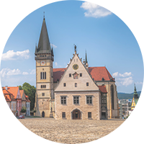
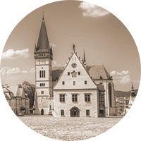
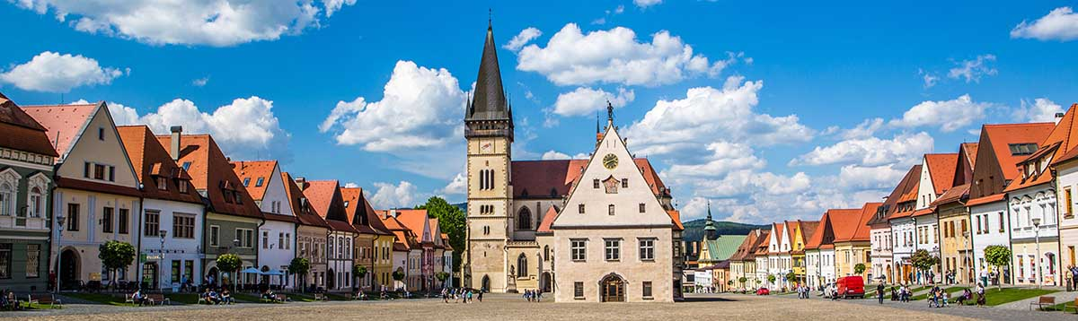
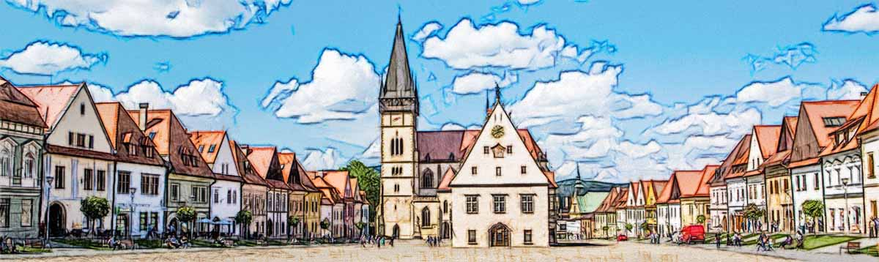
Bardejov
in the past and now
Slovakia Travel

Slide 2





Bardejov
Slovakia
Prvé stopy osídlenia na území Bardejova sú zo staršej doby kamennej. Najstaršia dochovaná písomná správa pochádza z roku 1241. V roku 1376 kráľ Ľudovít I. povýšil Bardejov na slobodné kráľovské mesto.
Najvzácnejšou zo stredovekých stavieb je bazilika svätého Egídia. K vzácnym pamiatkam patrí aj mestská radnica. Osobitnú pozornosť upúta obdĺžnikové námestie lemované z troch strán meštianskymi domami.
V roku 1950 bol Bardejov vyhlásený za mestskú pamiatkovú rezerváciu a bola zahájená intenzívna obnova kultúrneho dedičstva. V roku 1986 bola mestu za záchranu pamiatok udelená Európska cena - zlatá medaila. Bardejov bol zapísaný medzi lokality Svetového dedičstva UNESCO v roku 2000.
Dnes je Bardejov 35-tisícové administratívne centrum horného Šariša. Je strediskom priemyslu, kultúry a športu.
Los primeros rastros de asentamiento en Bardejov provienen de la Edad de Piedra. El registro escrito más antiguo que se conserva data de 1241. En 1376, el Rey Luis I promovió a Bardejov como una ciudad real libre.
El más importante y bello de los edificios medievales es la Basílica de San Egidio. El ayuntamiento de la ciudad también es único. Destaca en forma especial la plaza rectangular bordeada por tres de sus lados por las casas burguesas de la época.
En 1950, Bardejov fue declarado área de conservación urbana y comenzó una restauración intensiva del patrimonio cultural. En 1986, el Premio Europeo (una medalla de oro), fue otorgado a la ciudad por la preservación de los monumentos. En el aňo 2000 la UNESCO registro a Bardejov como Patrimonio de la Humanidad.
Hoy es el centro administrativo de Upper Saris. Así como el centro de la industria, la cultura y el deporte cuenta con 35,000 habitantes.
A settlement dating back to the stone age, the first written records of Bardejov are from 1241. In 1376 the city was given the status of royal town, in 1405 that of free royal town.
The most elaborate architectural masterpieces of the middle ages are the church of St. Aegidius of 1247 and the town hall of 1505. The rectangular town square, flanked by burgher houses on three sides, requires special attention.
In 1950 the center of Bardejov was declared a protected area and extensive restauration works began. In 1986 the Gold Medal of the EU was awarded for the preservation works. In 2000 Bardejov was included in the UNESCO World Heritage list.
Today, with 35.000 inhabitants, Bardejov is the administrative center of Upper Saris, a center of industrial sites and cultural and sports activities.

Slide 3

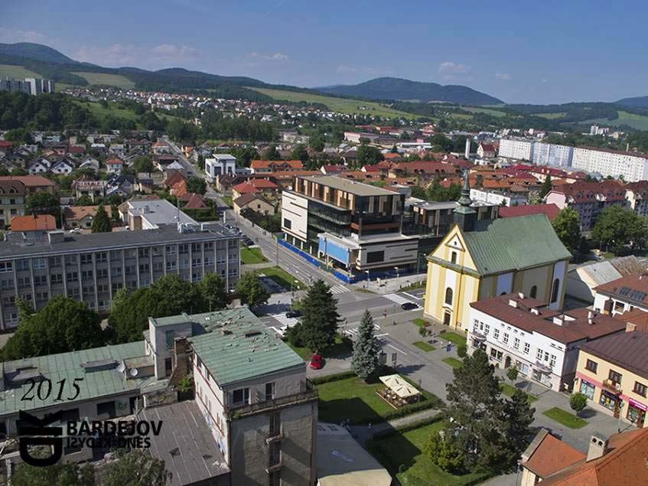

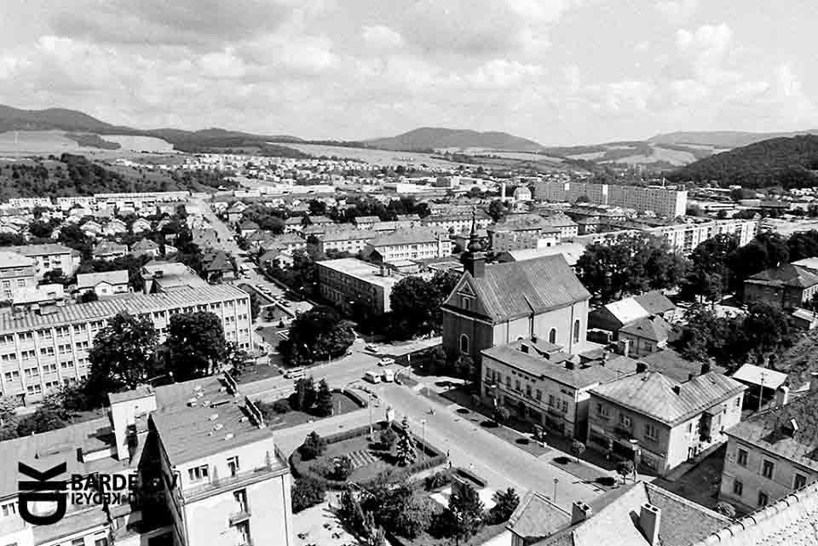
Ferdinand Hažlinský
Ferdinand Hažlinský
Panoráma

Slide 4
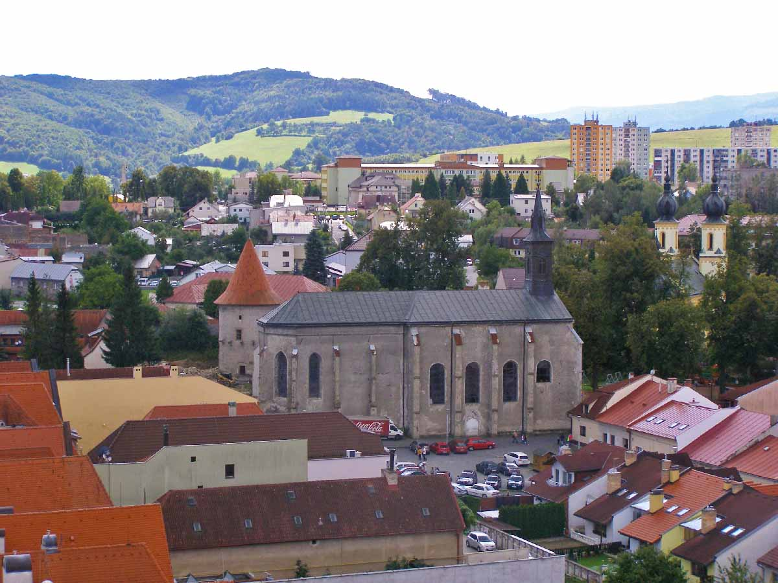
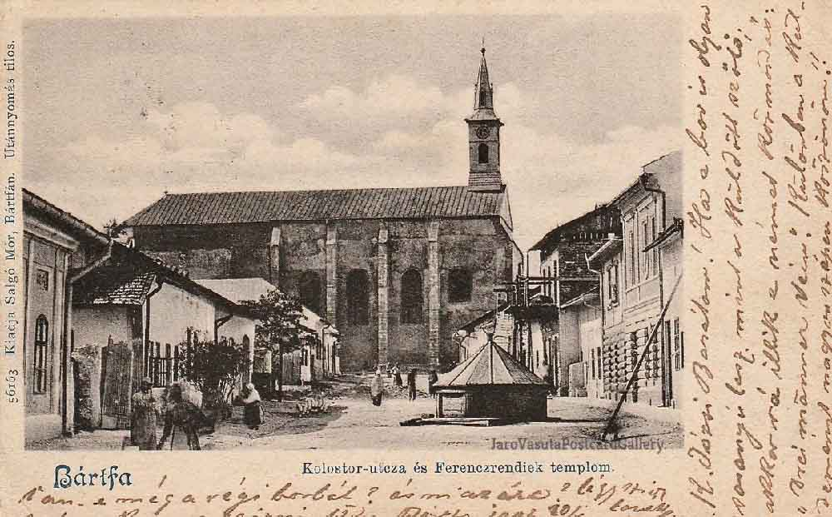
Jaro Vašuta
Andrzej Otrębski
Kláštorný kostol

Slide 5
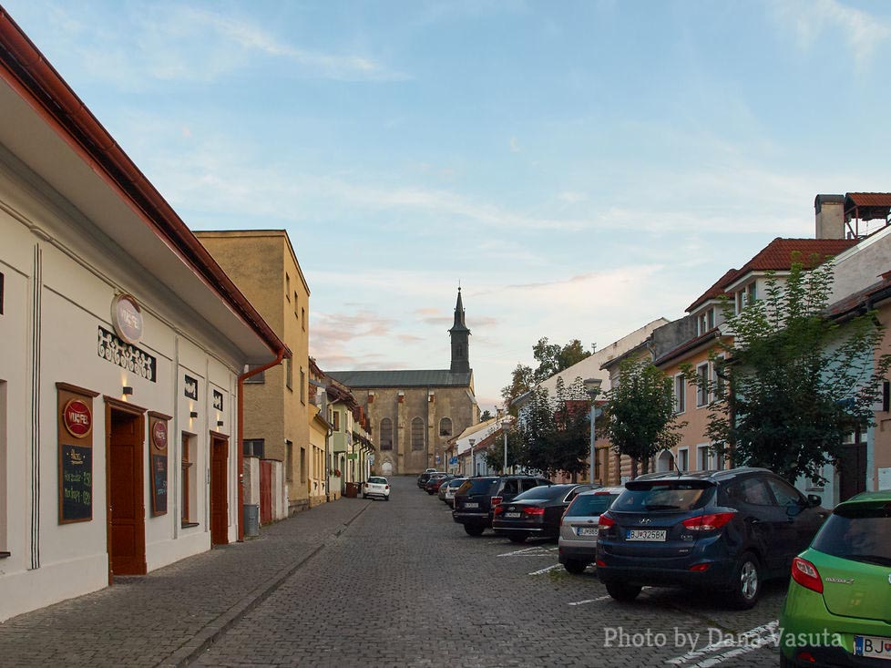
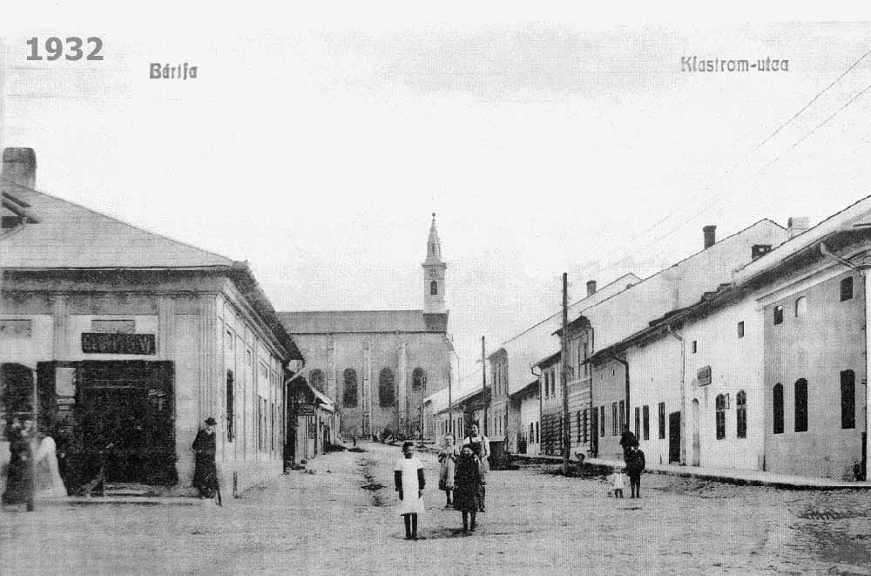
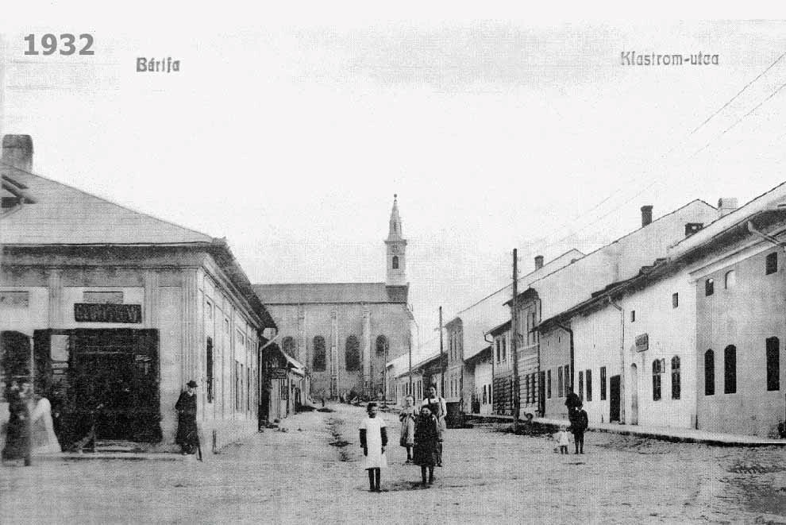
Ferdinand Hažlinský
Dana Vašuta
Kláštorská ulica

Slide 6
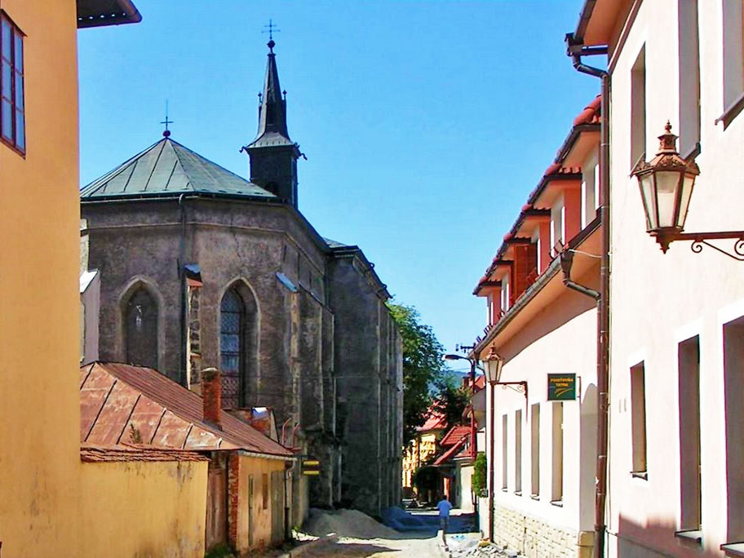
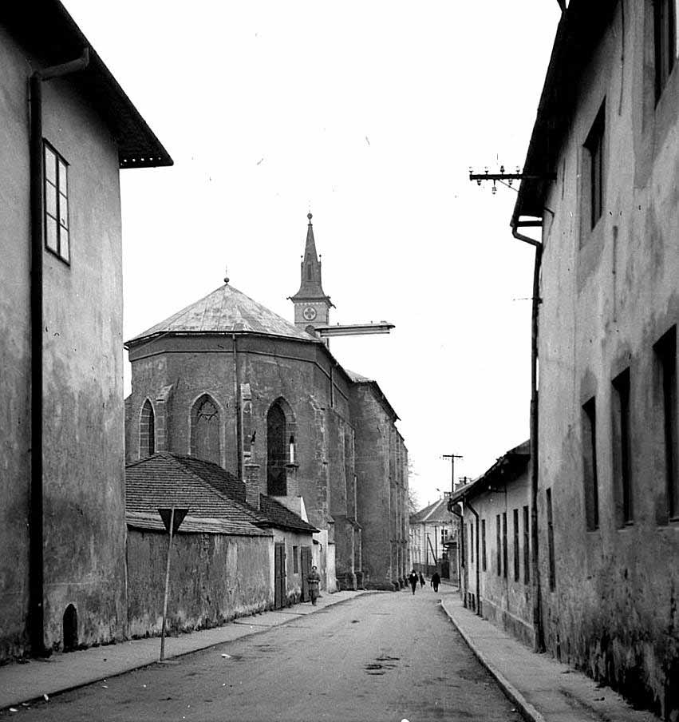
(Mapio Net)
Ferdinand Hažlinský
Ulica Františkánov

Slide 7
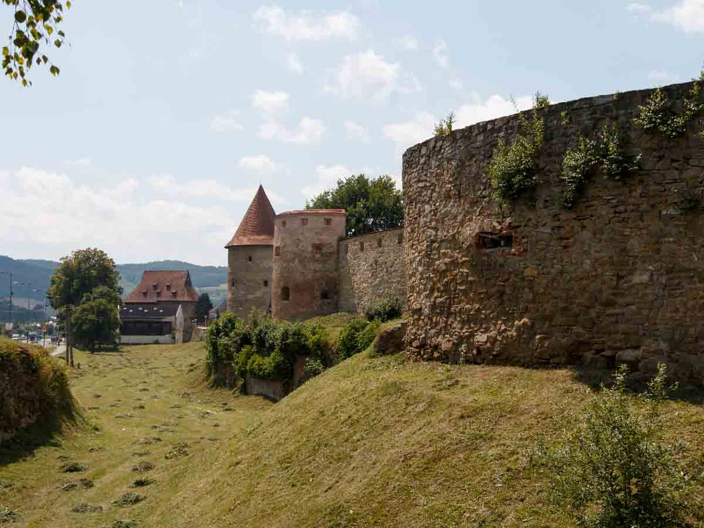
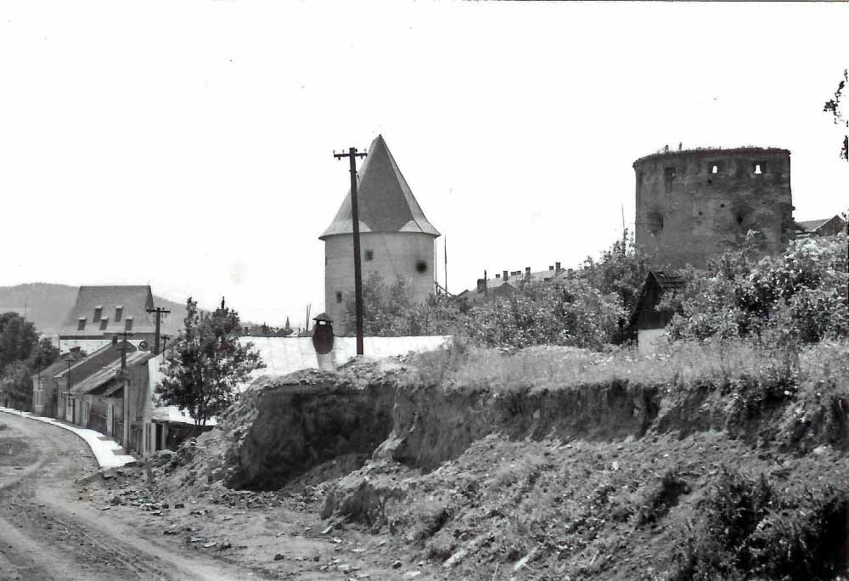
Dodo Patkan
Mestské hradby - Krátky rad
Michał Rawlik

Slide 8
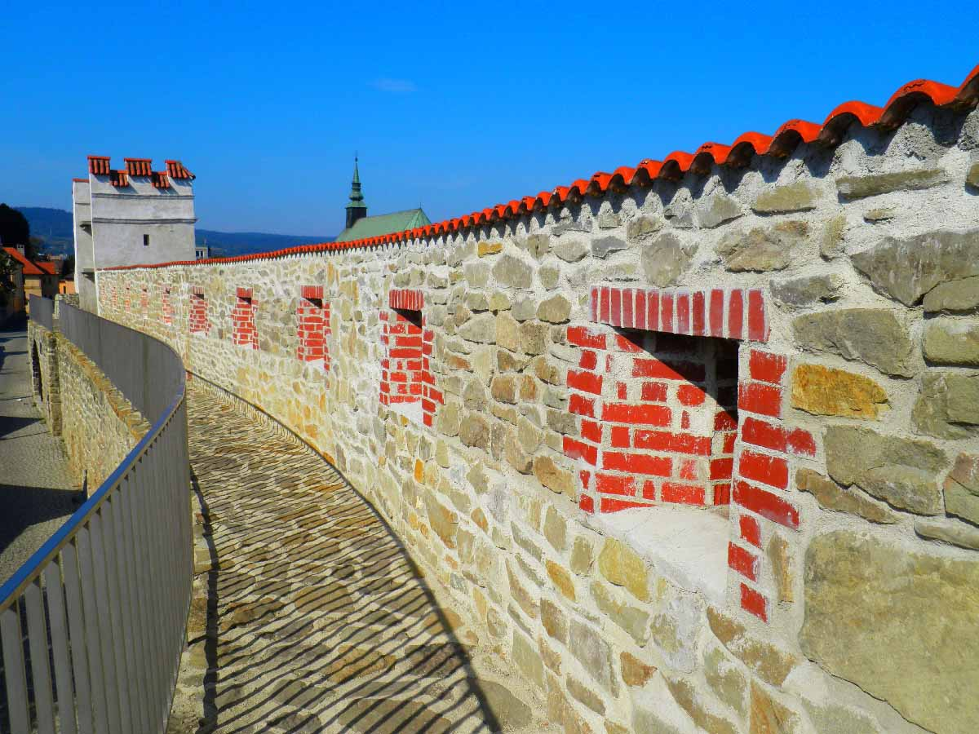
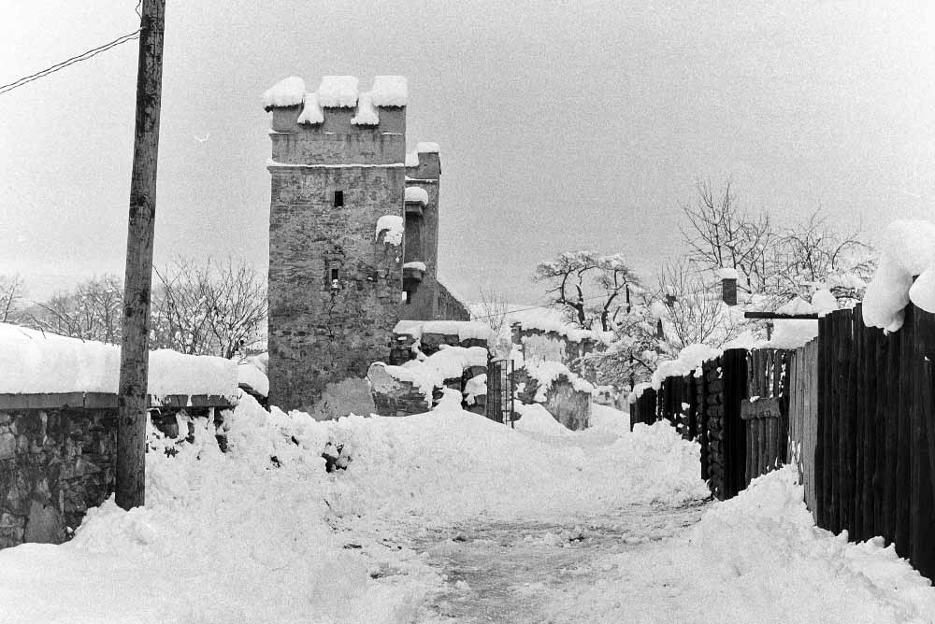
Milan Marcinov
Mister No
Renesančná bašta

Slide 9
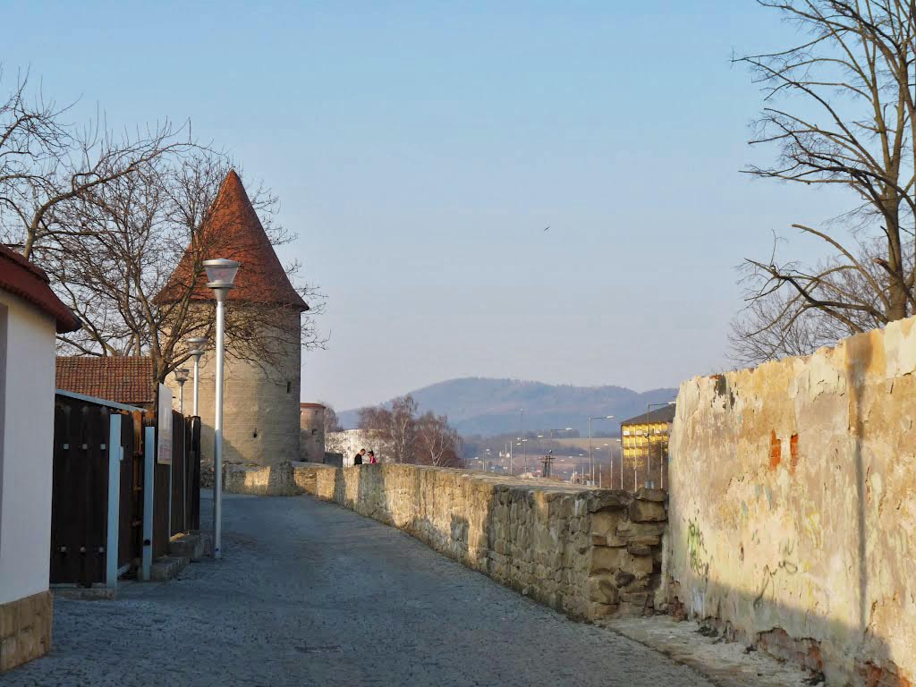
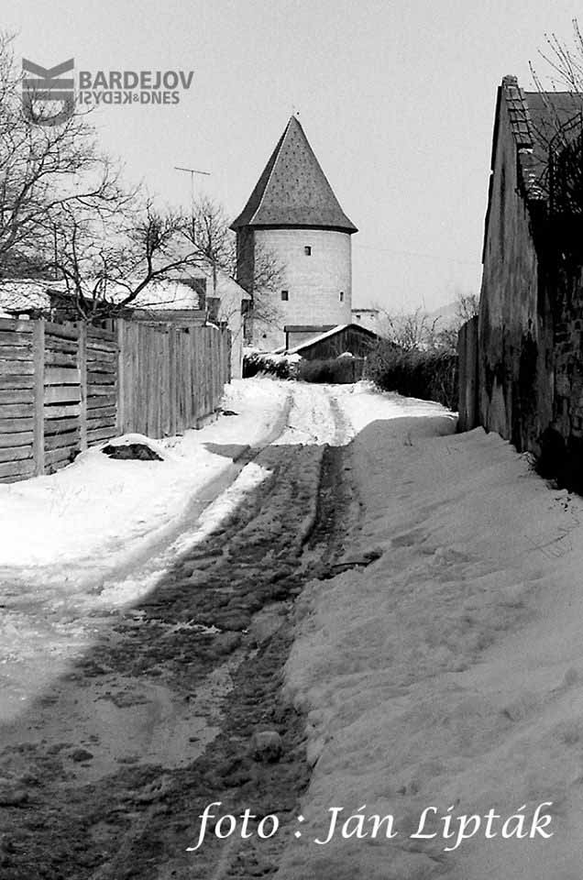
Ferdinand Hažlinský
Veľká bašta
Pistaluka

Slide 10
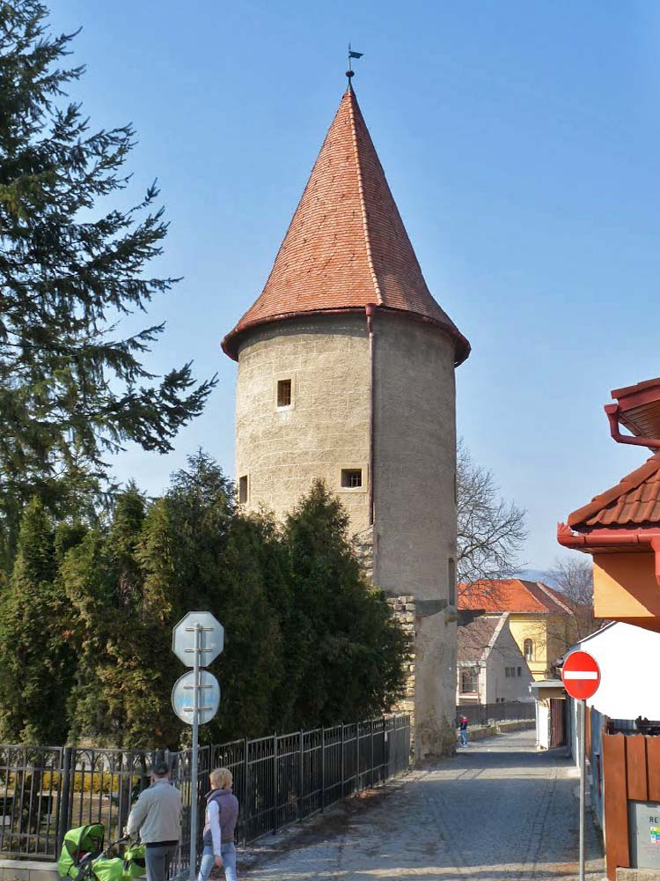
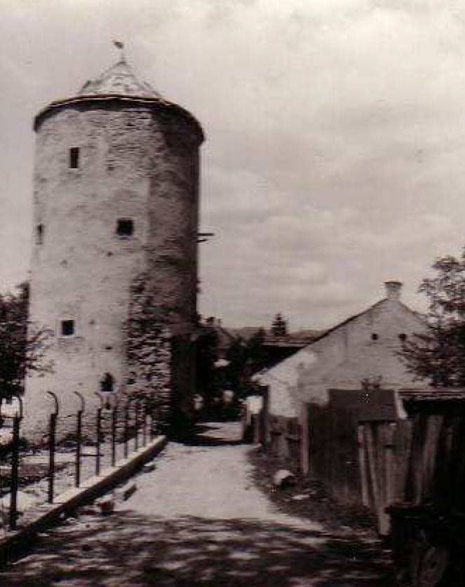
Vlado Bojko
Školská bašta
Pistaluka

Slide 11
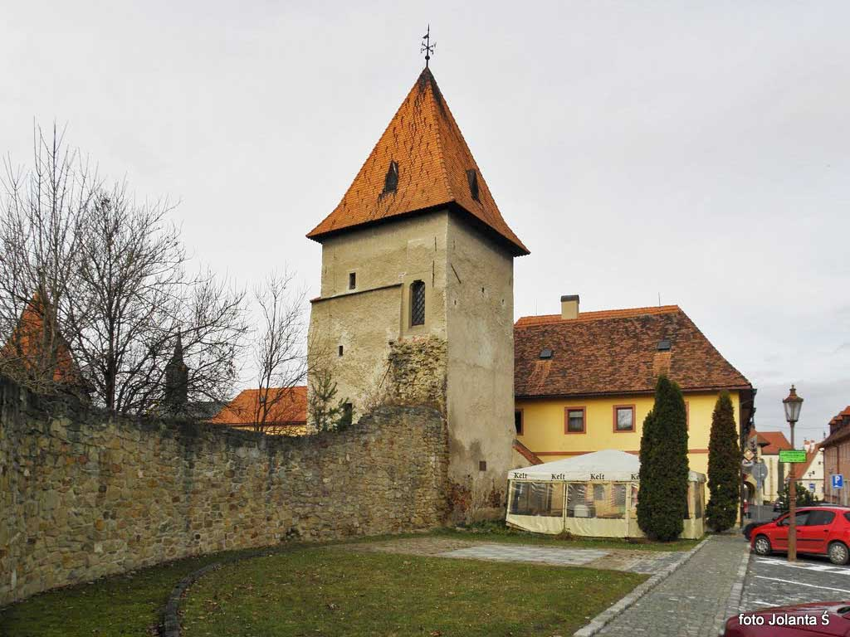
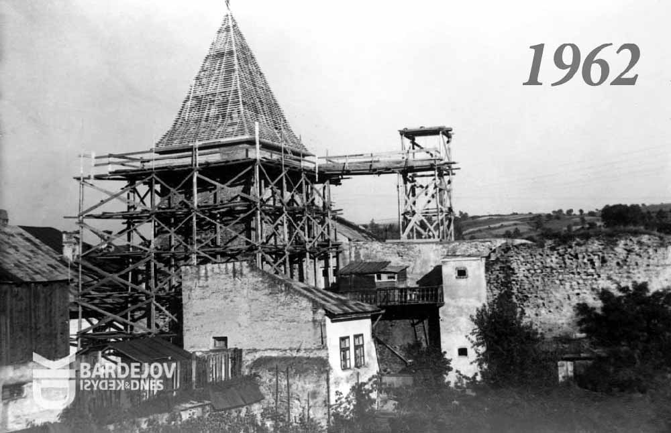
Ferdinand Hažlinský
Jolanta Š.
Prašná bašta

Slide 12
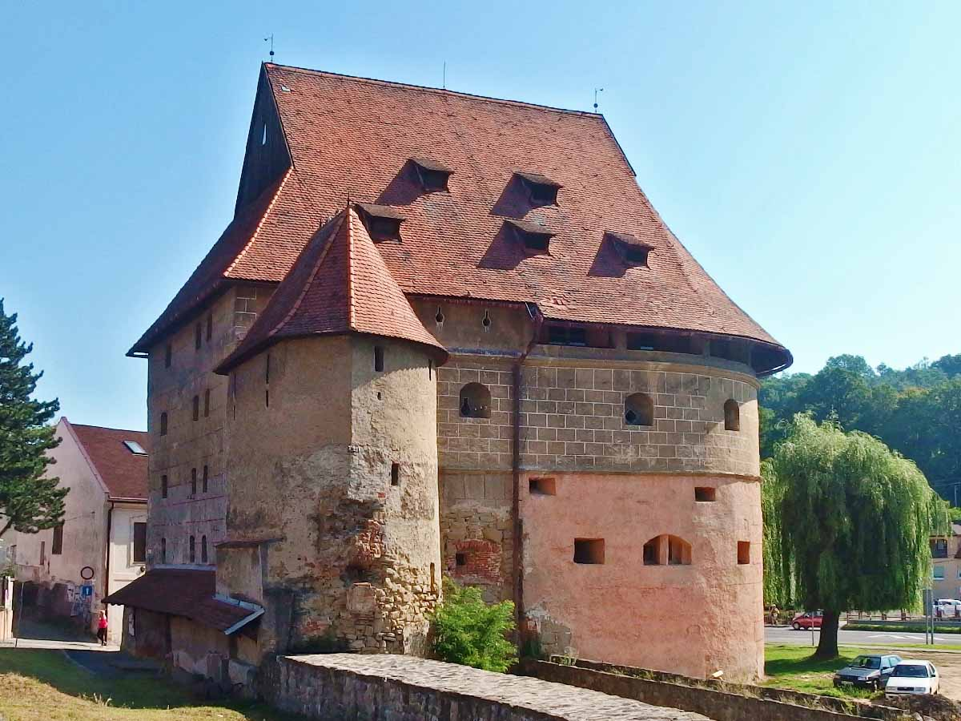
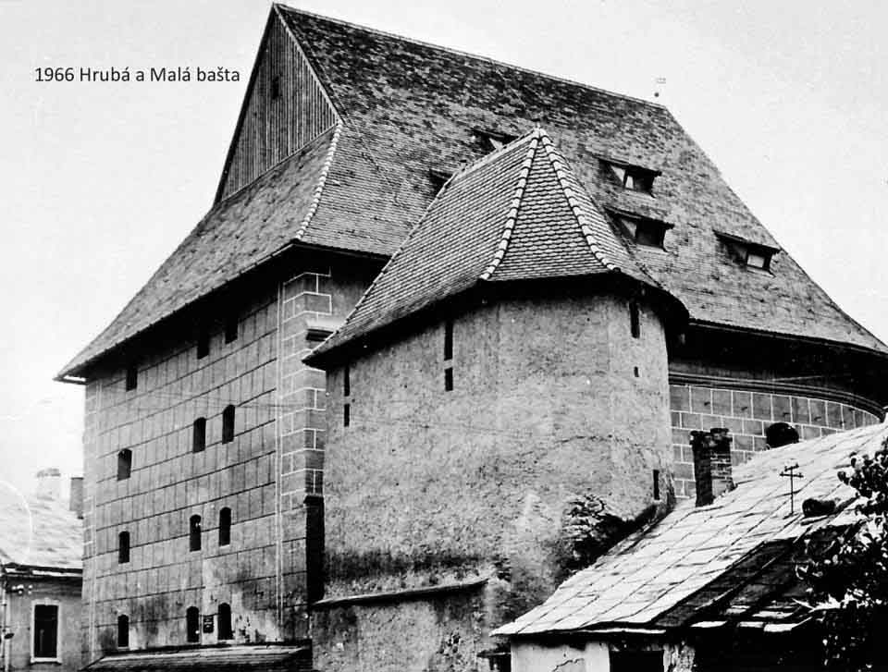
Ferdinand Hažlinský
Palickap
Hrubá bašta

Slide 13
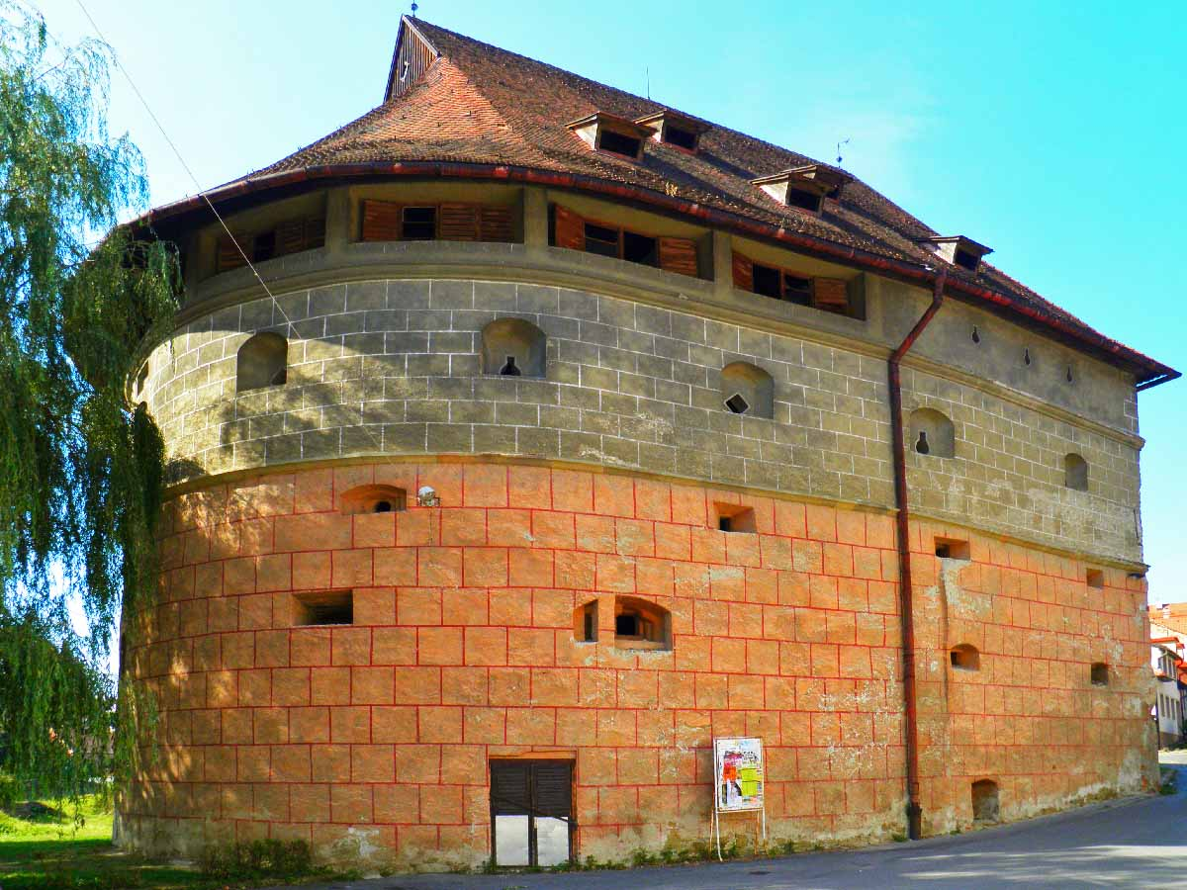
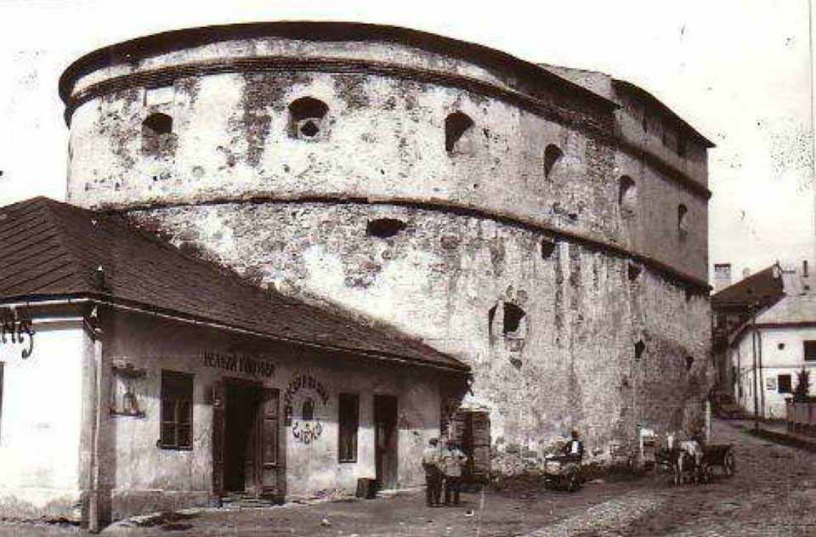
Vlado Bojko
Mister No
Hrubá bašta

Slide 14
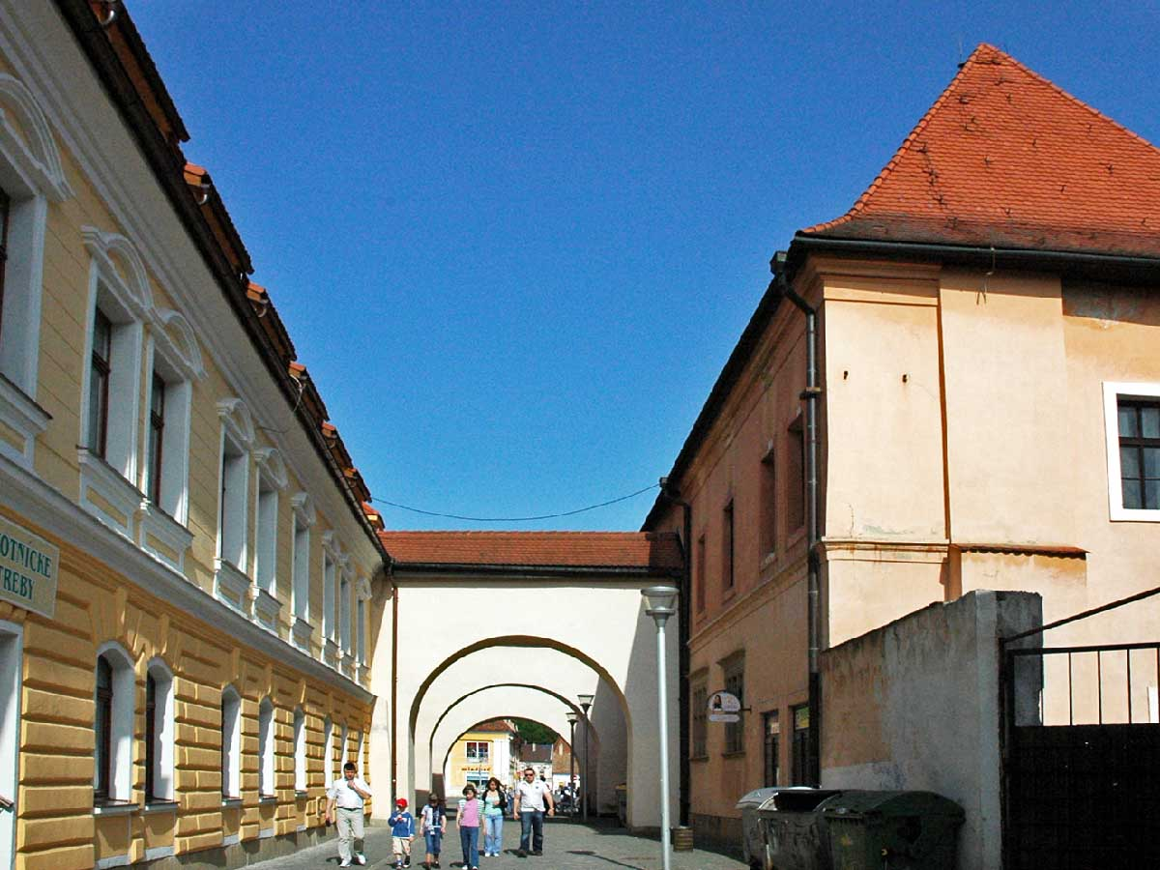
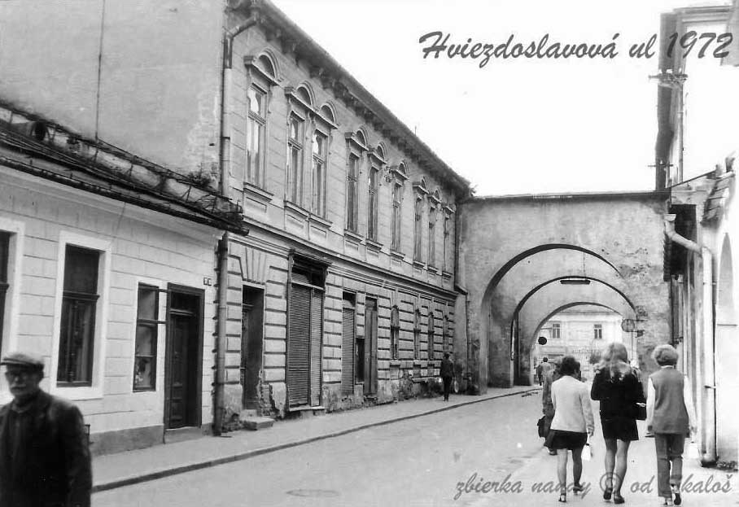
Ferdinand Hažlinský
János Korom Dr.
Hviezdoslavova ulica

Slide 15
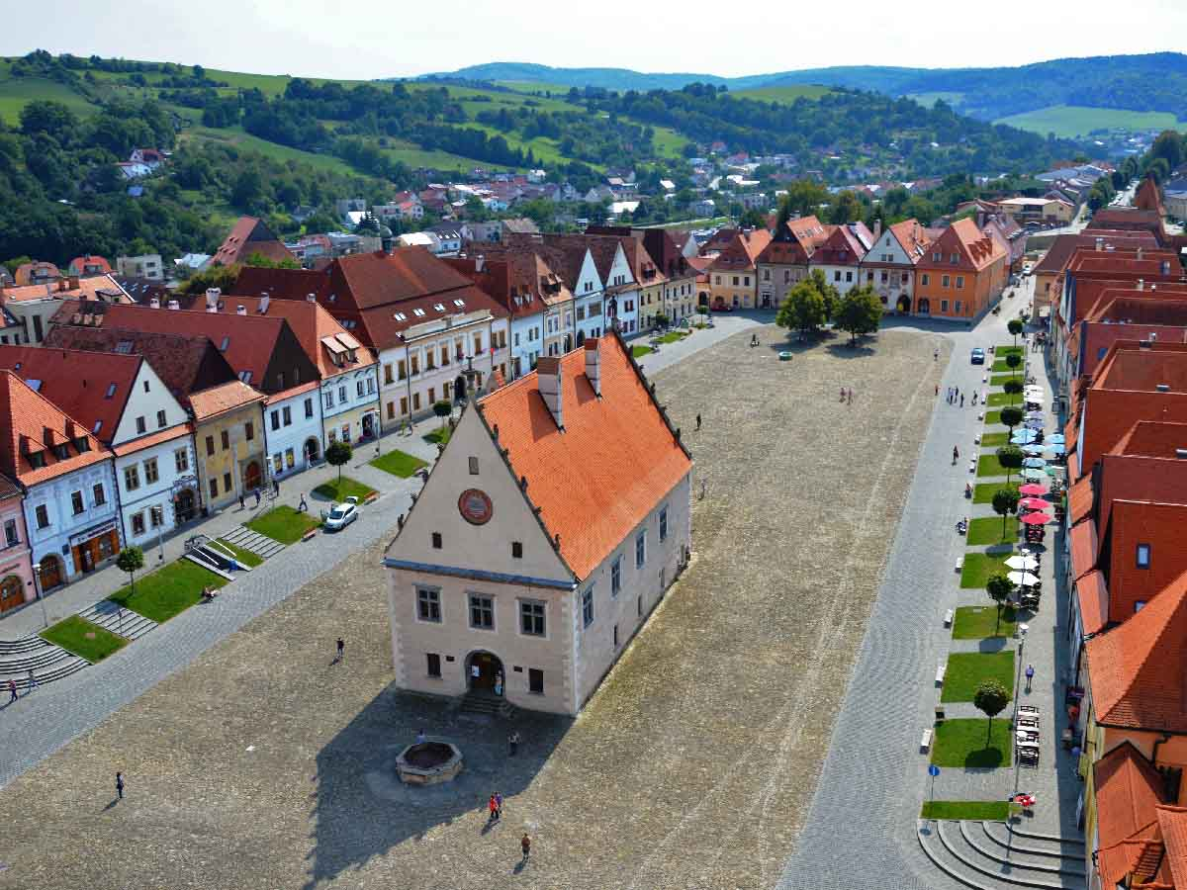
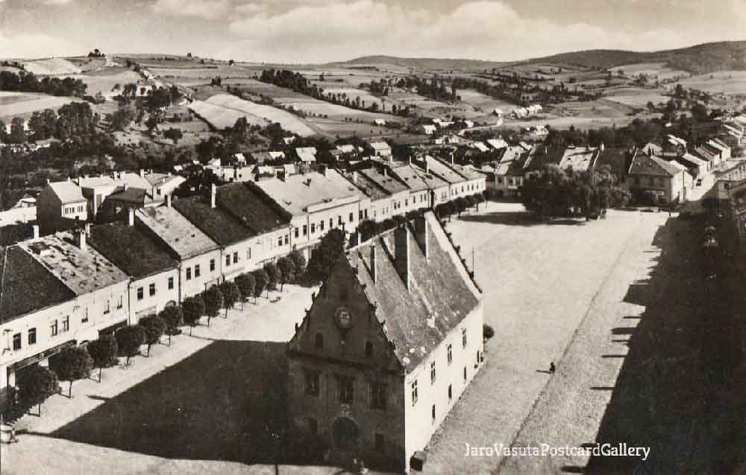
Jaro Vašuta
Ina Šimuneková
Radničné námestie - panoráma

Slide 16
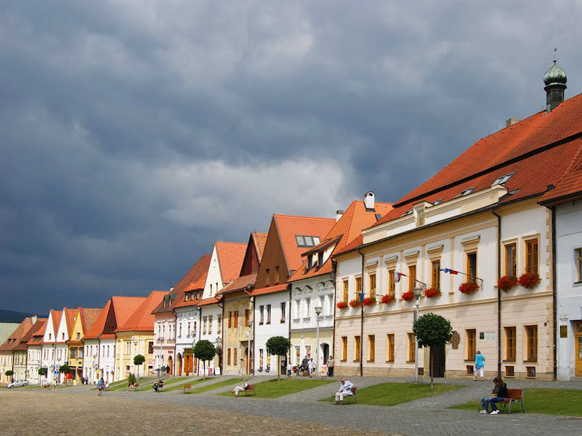
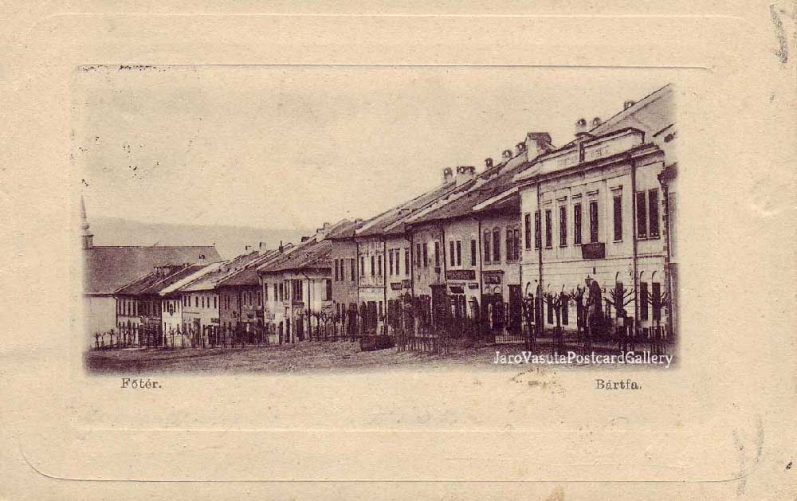
Jaro Vašuta
(Mapio Net)
Radničné námestie - východná strana

Slide 17
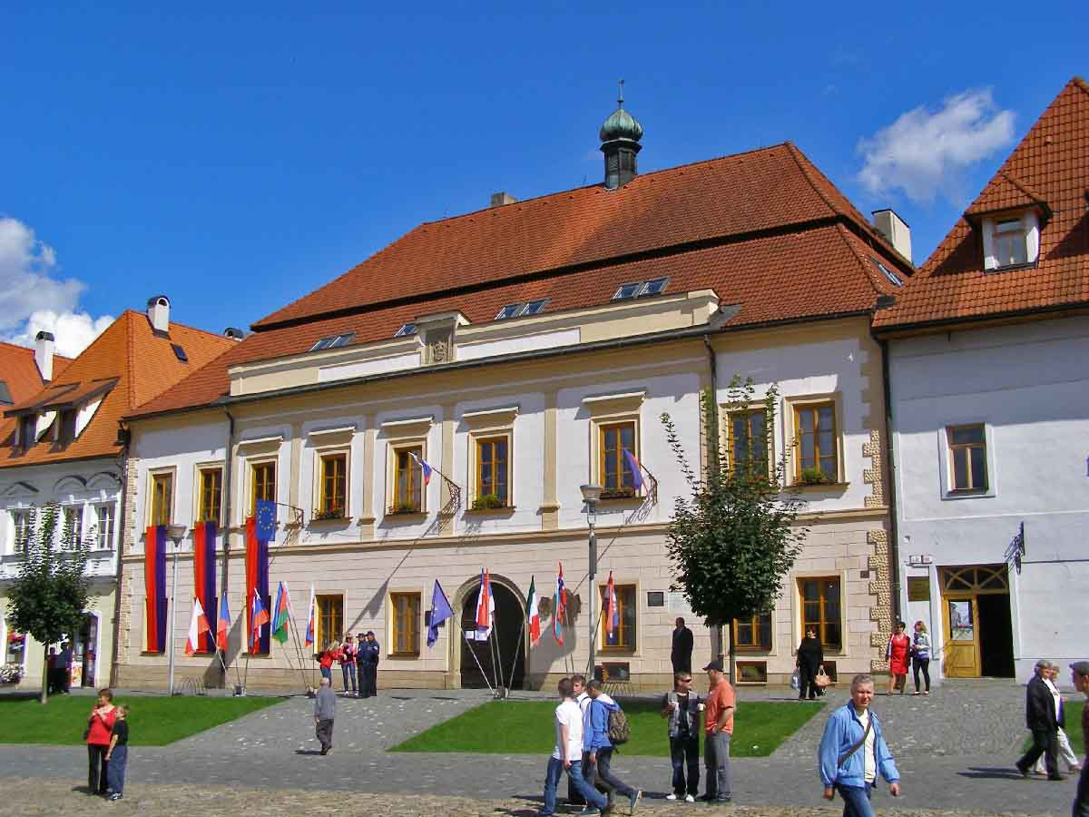
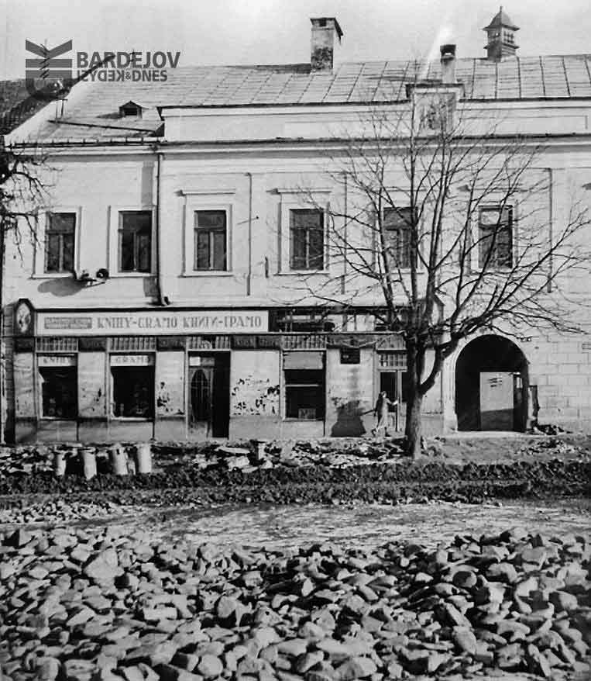
Fedinand Hažlinský
Andrzej Otrębski
Mestský úrad

Slide 18
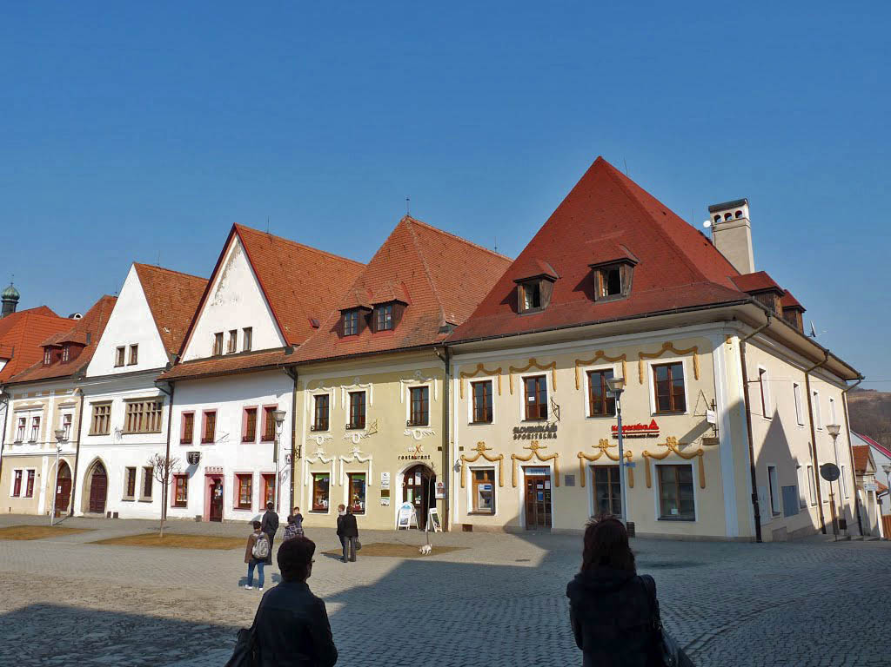
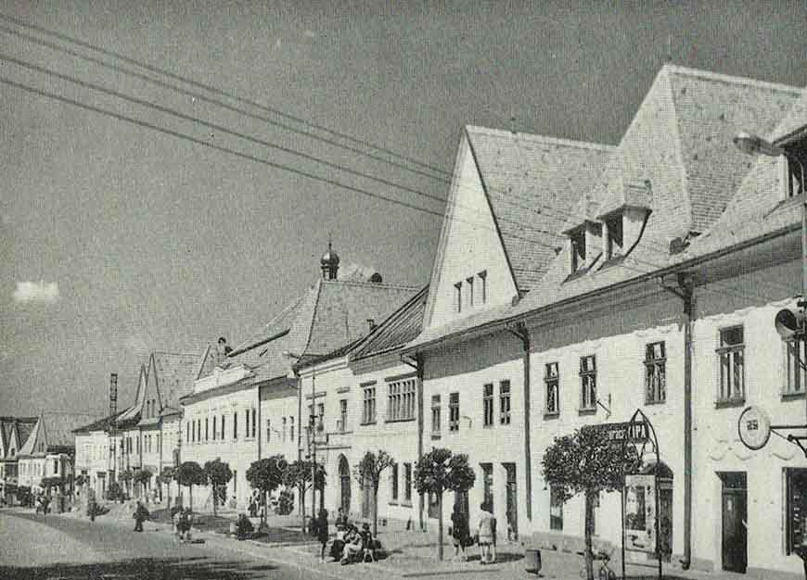
Pistaluka
Miťo Noga
Radničné námestie - východná strana

Slide 19
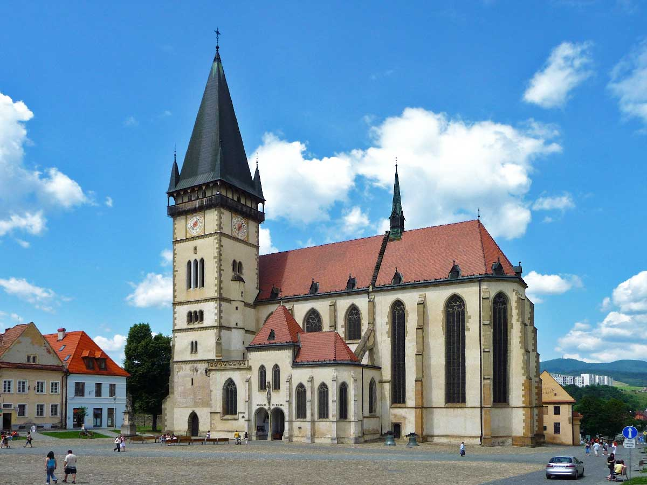
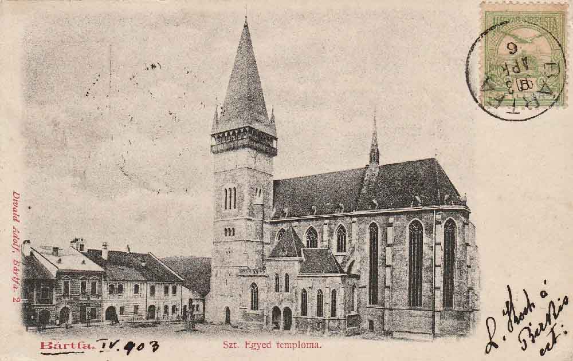
Jaro Vašuta
Ondřej Žváček
Bazilika sv.Egídia

Slide 20
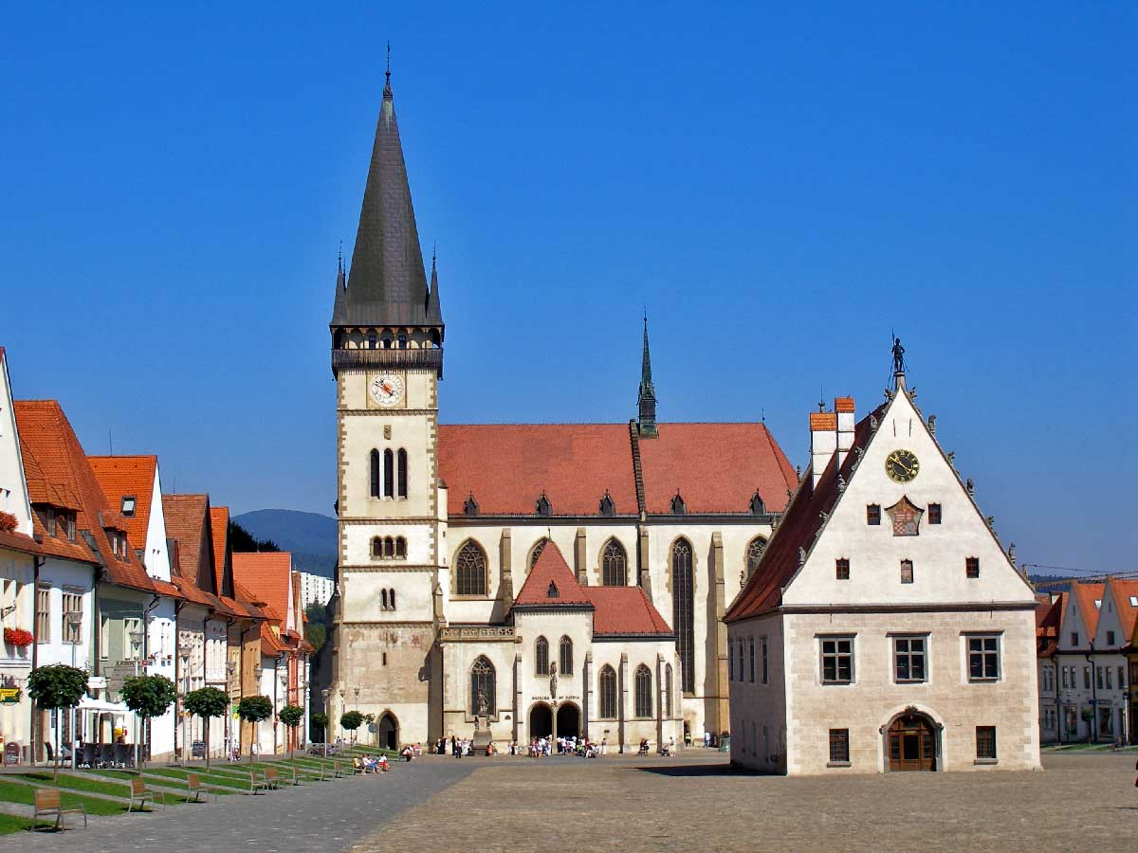
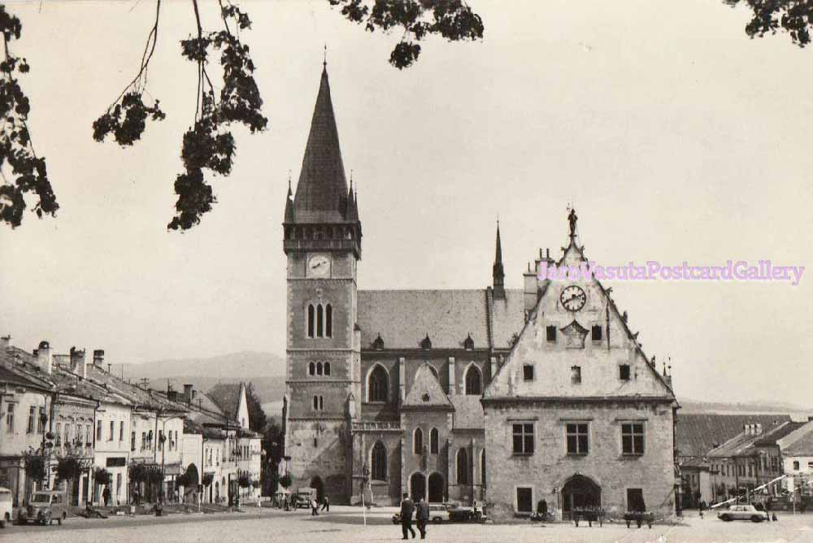
Jaro Vašuta
Ing.Jozef Kotulič
Bazilika sv.Egídia s radnicou

Slide 21
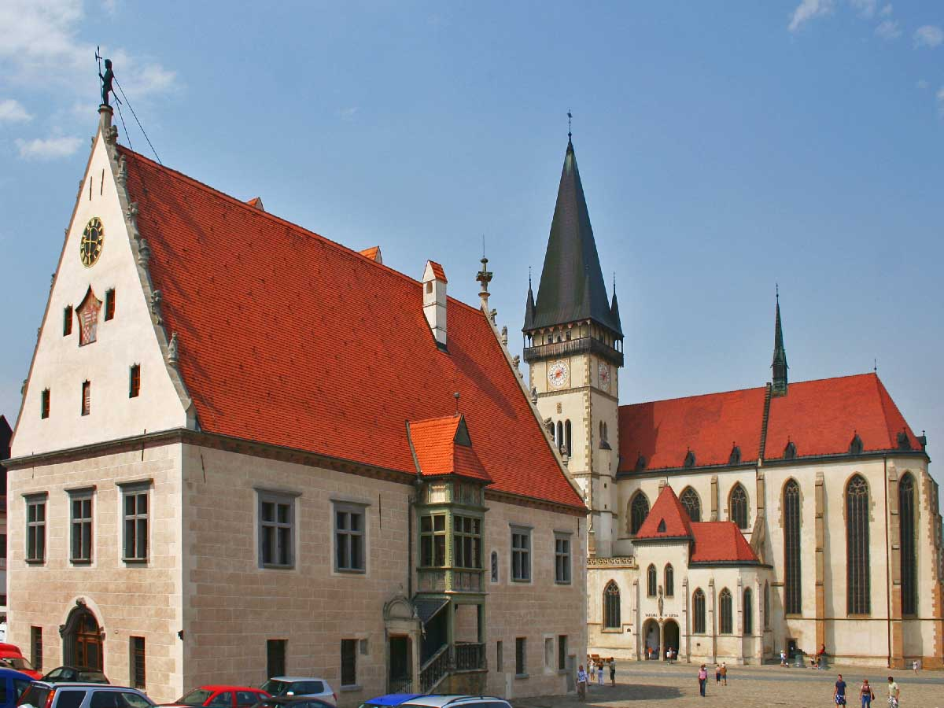
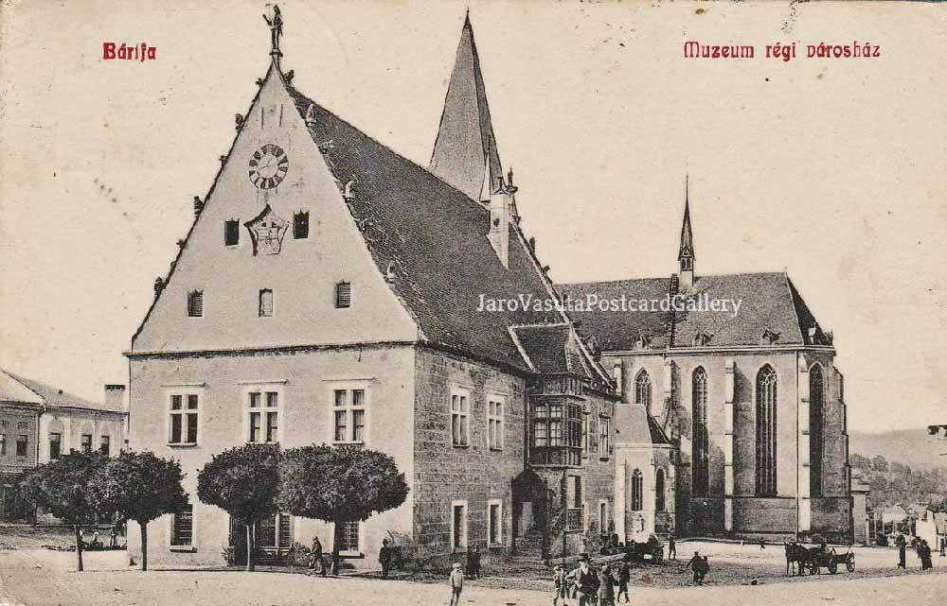
Horovitz
Przykuta
Bazilika sv.Egídia s radnicou

Slide 22
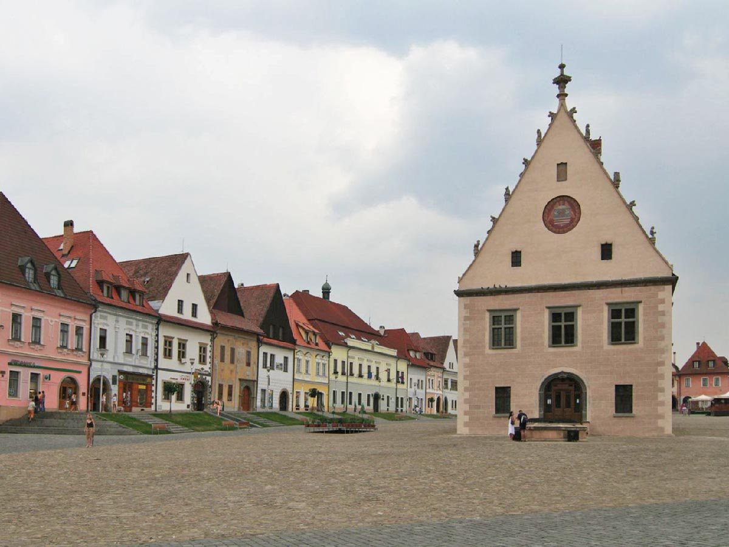
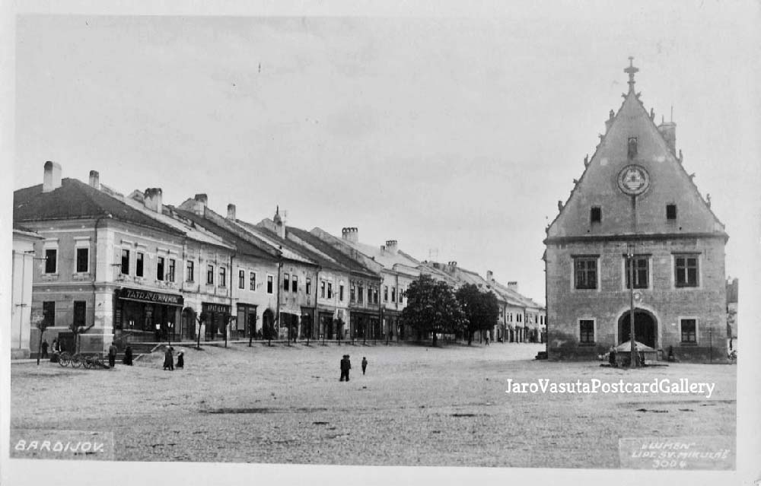
Jaro Vašuta
Ľuboš Vodička
Námestie s radnicou

Slide 23
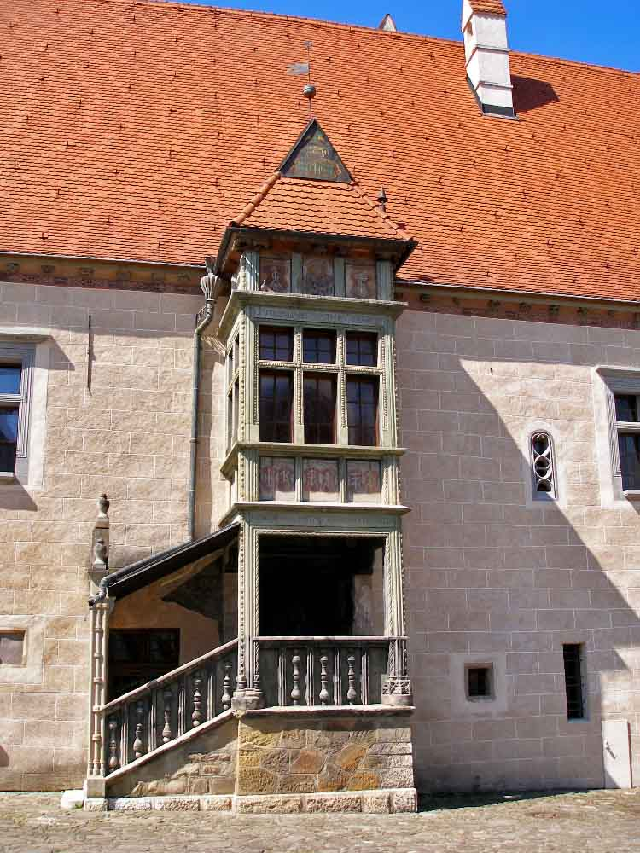
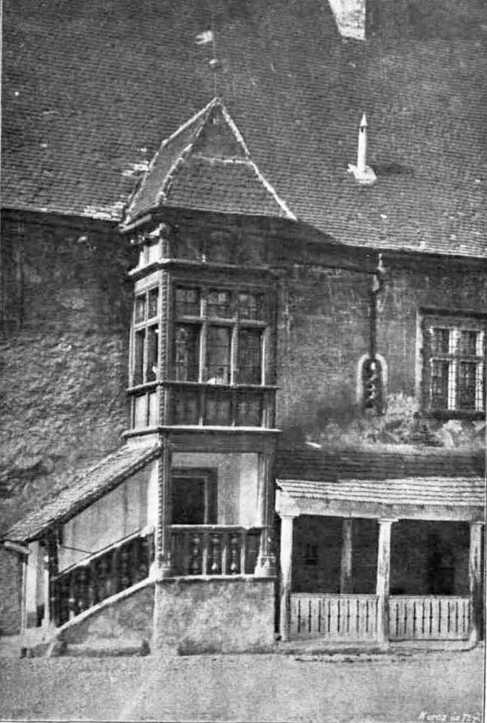
Daniel Hudák
Ing.Jozef Kotulič
Radnica - schodište

Slide 24
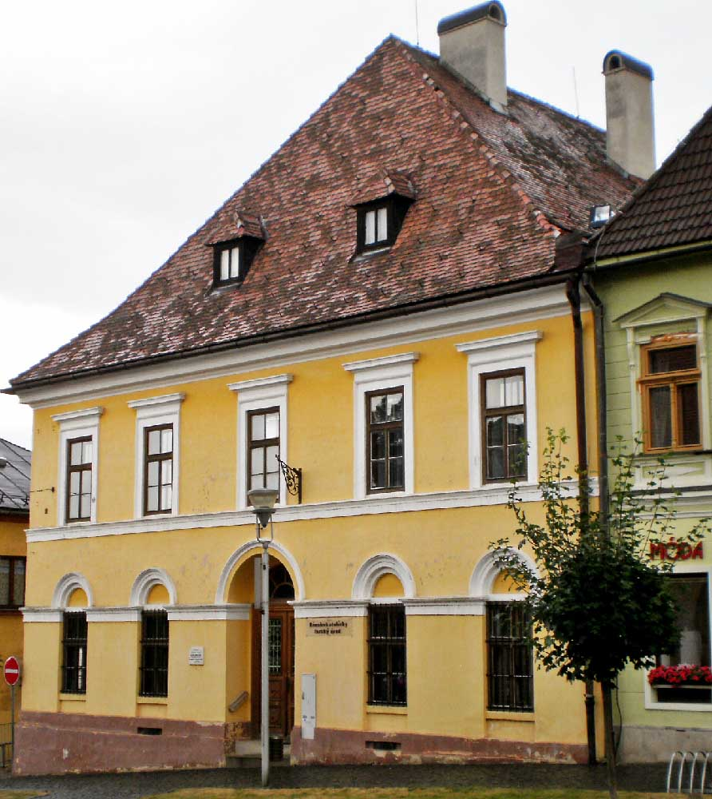
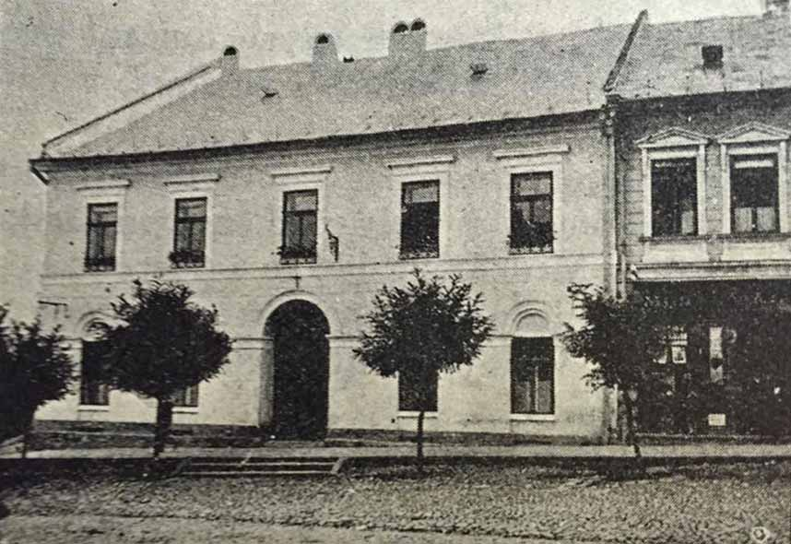
Rusty Kollár
J.Dncsn
Rímsko-katolícka fara

Slide 25
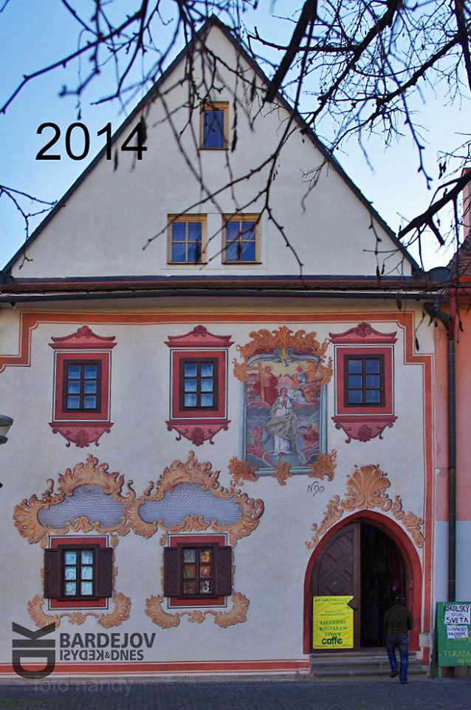

Ferdinand Hažlinský
Radničné námestie - budova
Ferdinand Hažlinský

Slide 26


Ferdinand Hažlinský
Radničné námestie - budova
Andrzej Otrębski

Slide 27


Dodo Patkan
J.Dncsn
Radničné námestie - budova

Slide 28


Jaro Vašuta
Bazilika sv.Egídia
Ing.Jozef Kotulič

Slide 29


Jaro Vašuta
(Zielona mapa)
Grécko-katolícky kostol

Slide 30


Ferdinand Hažlinský
Ferdinand Hažlinský
Poštová ulica

Slide 31


Mikuláš Biľ
Maroš Šelap
Poštová ulica

Slide 32


Ferdinand Hažlinský
Karol Šoltés
Katov dom

Slide 33


Jaro Vašuta
Kalvária
Ing.Jozef Kotulič

Slide 34


Ferdinand Hažlinský
Ferdinand Hažlinský
Židovské suburbium

Slide 35


Jaro Vašuta
Pistaluka
Kúpele - Villa Carola

Slide 36


Maroš Šelap
(Fatra Travel)
Kúpele - Villa Fontána

Slide 37


Jaro Vašuta
(Slovakia Travel)
Kúpele - Hotel Alžbeta

Slide 38


Jaro Vašuta
Jaro Vašuta
Kúpele - Hotel Astória

Slide 39


Bardejov
Non-commercial presentation!
Music : Slovak folk song
Historical photos: Jaro Vašuta / Bardejov kedysi a dnes (Facebook)
Current photos : Wikimedia Commons / private
E-mail : pista2011@gmail.com
Arranged by: Steve Rumpler
Year : 2018
Thanks for your feedback on this presentation...

